Slide 1


Slide 2
Fundamentos de la calidad de software
Trabajo grupal.
Integrantes:
•Kevin Amaguaña.
•Karla Gualavisi.
•Wladimir Soasti.

Slide 3

Fundamentos de la calidad
•Calidad de software
•Control de calidad.
•Garantía de la calidad.

Slide 4
•Calidad de software
ISO en la norma 8402:1994, la define como la “Totalidad de propiedades y características de un producto, proceso o servicio que le confiere su aptitud para satisfacer unas necesidades expresadas o implícitas.”
•Control de calidad.
El control de calidad incluye un bucle de retroalimentación con el proceso que creó el producto del trabajo. La combinación de mediciones retroalimentación permite afinar el proceso cuando los productos de trabajo creados fracasan en cuanto a satisfacer sus especificaciones.
•Garantía de la calidad.
La garantía de la calidad consiste en un conjunto de funciones de auditoría e información que evalúan la efectividad y qué tan completa son las actividades de control de calidad. La meta del aseguramiento de la calidad es presentarle al gestor los datos necesarios para que esté informado acerca de la calidad del producto y por consiguiente que comprenda y confíe en que la calidad del producto está satisfaciendo las metas y objetivos.

Slide 5
•Definiciones de calidad.
La calidad del software, trata los conceptos, los métodos, las técnicas, los procedimientos y los estándares necesarios para producir productos y procesos software de alta calidad.

Slide 6
Medición de los costos de la mala calidad.
La Economía de la calidad tiene por objetivo cuantificar los esfuerzos de una organización para lograr un producto de calidad adecuada así como también todos los costos en que una organización incurre por tener deficiencias en el proceso, es decir, no cumplir la parte de la citada definición.
A partir de 1951 el término “costos de la calidad” se comienza a difundir, creándose sistemas o programas de costos de la calidad, creciendo de manera significativa el interés por el tema. No obstante la difusión de este nuevo concepto, el mismo crea confusión debido a que lo que se desea transmitir es que trabajar en calidad no representa un costo, sino un beneficio a largo plazo.

Slide 7
Evolución de la calidad de Software
La Industrialización
Para entender el concepto de calidad es preciso remitirnos al siglo XIX, en los años de la Revolución Industrial, cuando el trabajo manual es reemplazado por el trabajo mecánico.
surge el papel del inspector, que era la persona encargada de supervisar la efectividad de las acciones que los operarios realizaban. Es el primer gesto de control de calidad.

Slide 8
Control estadístico
Primeros Sistemas
La segunda etapa se sitúa entre 1930 y 1950. Las compañías ya no sólo dejan ver su interés por la inspección, sino también por los controles estadísticos. Estos procesos se vieron favorecidos por los avances tecnológicos de la época. Se pasó de la inspección a un control más global.
Entre 1950 y 1980, las compañías descubren que el control estadístico no es suficiente. Hace falta desglosar los procesos en etapas y, tras un período de observación, detectar los fallos que se originen en ellas. En estos años surgen los primeros sistemas de calidad y las compañías ya no dan prioridad a la cantidad productos obtenidos; ahora el énfasis está en la calidad.

Slide 9
Estrategias
Calidad total
A partir de los años 80 y hasta mediados de los 90, la calidad se asume como un proceso estratégico.
La calidad, que ahora ya no es impulsada por inspectores sino por la dirección, se contempla como una ventaja competitiva. Además, toma como centro de acción las necesidades del cliente. Los Sistemas de Gestión se consolidan y la implicación del personal aumenta.
A partir de los años 90 y hasta la fecha, la distinción entre producto y servicio desaparece.
la Calidad Total, es decir, el proceso en su conjunto. Adicionalmente, la figura del cliente adquiere mayor protagonismo que en la etapa anterior y su relación con el artículo, que ahora llega incluso a etapas de posventa, se convierte en el principal indicador de calidad. Los sistemas se perfeccionan y se adaptan.

Slide 10
PRINCIPIOS DE GESTIÓN DE LA CALIDAD
1.- Enfoque al cliente: las organizaciones dependen de sus clientes, por lo tanto deben comprender sus necesidades actuales y futuras, satisfacer sus requisitos y esforzarse en exceder sus expectativas.
2.- Liderazgo: los líderes establecen la unidad de propósito y la orientación de la organización. Deben crear y mantener un ambiente interno, en el cual el personal pueda llegar a involucrarse en el logro de los objetivos de la organización.
3.- Participación del personal: El personal, a todos los niveles, es la esencia de la organización, y su total compromiso posibilita que sus habilidades sean usadas para el beneficio de la organización

Slide 11
4.- Enfoque basado en procesos: Un resultado deseado se alcanza más eficientemente cuando las actividades y los recursos relacionados se gestionan como un proceso. Ver siguiente capítulo para conocer más sobre los procesos.
5.- Enfoque de sistema para la gestión: identificar, entender y gestionar los procesos interrelacionados como un sistema, contribuye a la eficacia y eficiencia de la organización en el logro de sus objetivos.
6.- Mejora continua: la mejora continua del desempeño global de la organización, debe de ser un objetivo permanente de esta.
7.- Enfoque basado en hechos para la toma de decisiones: las decisiones eficaces se basan en el análisis de los datos y en la información previa.
8.- Relaciones mutuamente beneficiosas con el proveedor: una organización y sus proveedores son interdependientes, y una relación mutuamente beneficiosa aumenta la capacidad de ambos para crear valor.

Slide 12
Autores de la Calidad
•MacCall y otros en 1977 y Cavana y MacCall en 1978 fueron de los primeros que ofrecieron propuestas en este sentido
Según los autores, La calidad puede llegar a cuantificar tan solo mediante el análisis de un conjunto de factores

Slide 13
ENFOQUES DE LA CALIDAD
Nace como una evolución natural del control de la calidad, que resulta limitado y poco eficaz para prevenir la aparición de defectos, se centra principalmente en garantizar que lo que ofrece una organización cumple con las especificaciones establecidas previamente entre la empresa y el cliente.

Slide 14
Principios del enfoque de Calidad
1. Enfoque en el cliente:Las organizaciones dependen de sus clientes y, por lo tanto, deben comprender las demandas actuales y futuras de sus clientes.
2. Liderazgo:Son los que establecen la unidad en cuanto a los fines y el rumbo de la organización. Es conveniente que estos desarrollen y mantengan un ambiente agradable.
3. Participación del personal: Las personas que intervienen en todos los niveles de la organización constituyen la esencia de esta y su plena participación.
4. Enfoque en el proceso. El resultado esperado se consigue de forma más eficiente cuando las actividades y los recursos relacionados se gestionan como un proceso.

Slide 15
5. Gestión basada en los sistemas. La identificación, comprensión y gestión a modo de sistema de los procesos interrelacionados contribuye a la eficacia y la eficiencia de la organización a la hora de conseguir sus objetivos.
6. Mejora continua. La mejora continua del funcionamiento global de la organización.
7. Toma de decisiones basada en hechos. Las decisiones eficaces se basan en el análisis de los datos y la información.
8. Relación mutuamente beneficiosa con los suministradores. Una organización y sus suministradores mantienen interdependencias y una relación mutuamente beneficiosa sirve para aumentar la capacidad de ambas partes.

Slide 16
FUNCIONALIDAD
Se refiere a la capacidad del producto de software para suministrar un conjunto de funciones que satisfagan las necesidades implícitas o explícitas de los usuarios, al ser utilizado bajo condiciones específicas
Se relaciona directamente con aquello que el software hace para satisfacer necesidades,
Apropiabilidad: Es la capacidad del software para suministrar un conjunto apropiado de funciones que cumplan tareas específicas y objetivos del usuario.
Exactitud: Capacidad del software para proveer los resultados correctos y los efectos pactados, con un adecuado grado de precisión.
Interoperabilidad: Capacidad del software para interactuar con uno o más sistemas específicos.
Seguridad: Hace referencia a la capacidad del software para proteger los datos y la información.
Conformidad en la funcionalidad: Capacidad del software para ajustarse a los estándares, convenciones y regulaciones relacionadas con la correcta implementación de especificaciones durante todo el proceso de análisis y construcción.

Slide 17

CONFIABILIDAD
Es aquella cuyo uso y medición nos ayuda a desarrollar programas de una manera confiable y rápida y a menor costo.

Slide 18
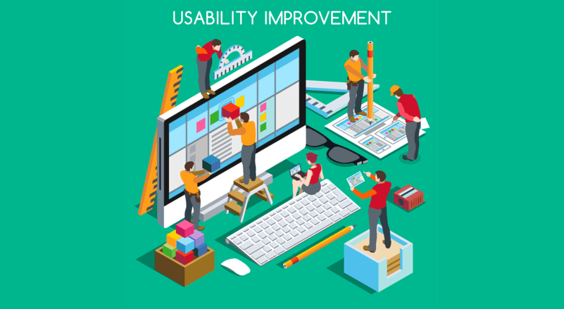
USABILIDAD
Usabilidad es la eficiencia y satisfacción con la que un producto permite alcanzar objetivos específicos a usuarios específicos en un contexto de uso específico”.

